Slide 2
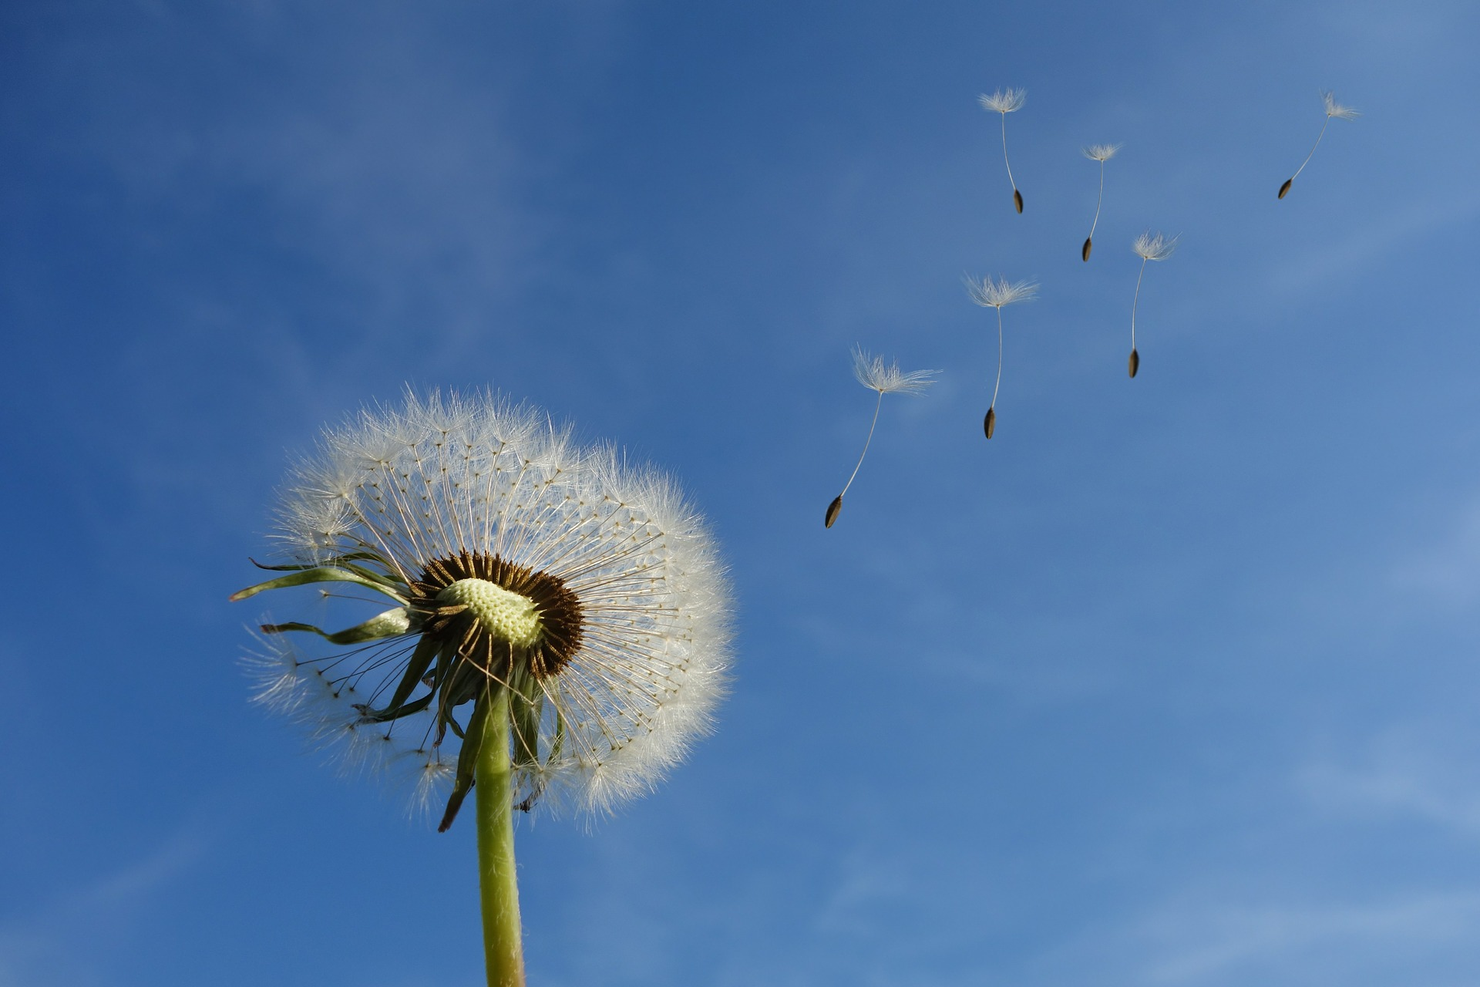
법식물학
Forensic botany

Slide 3
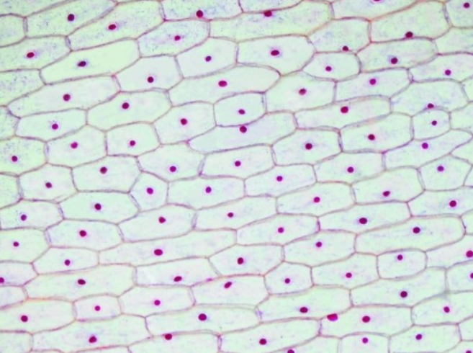

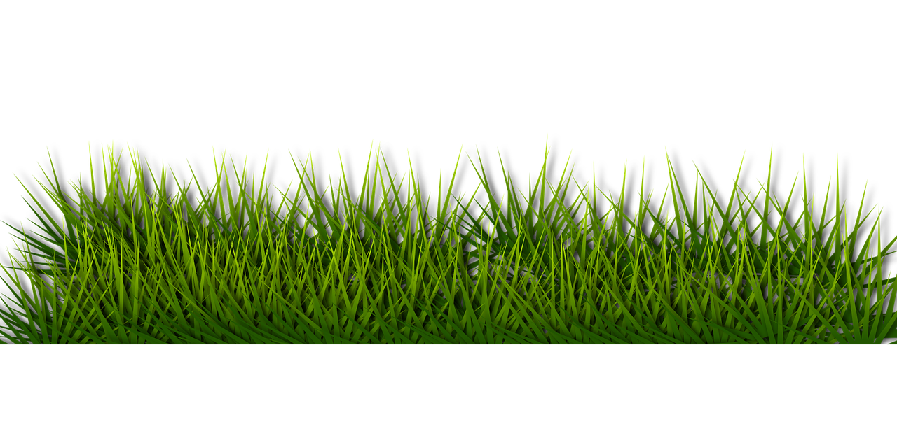
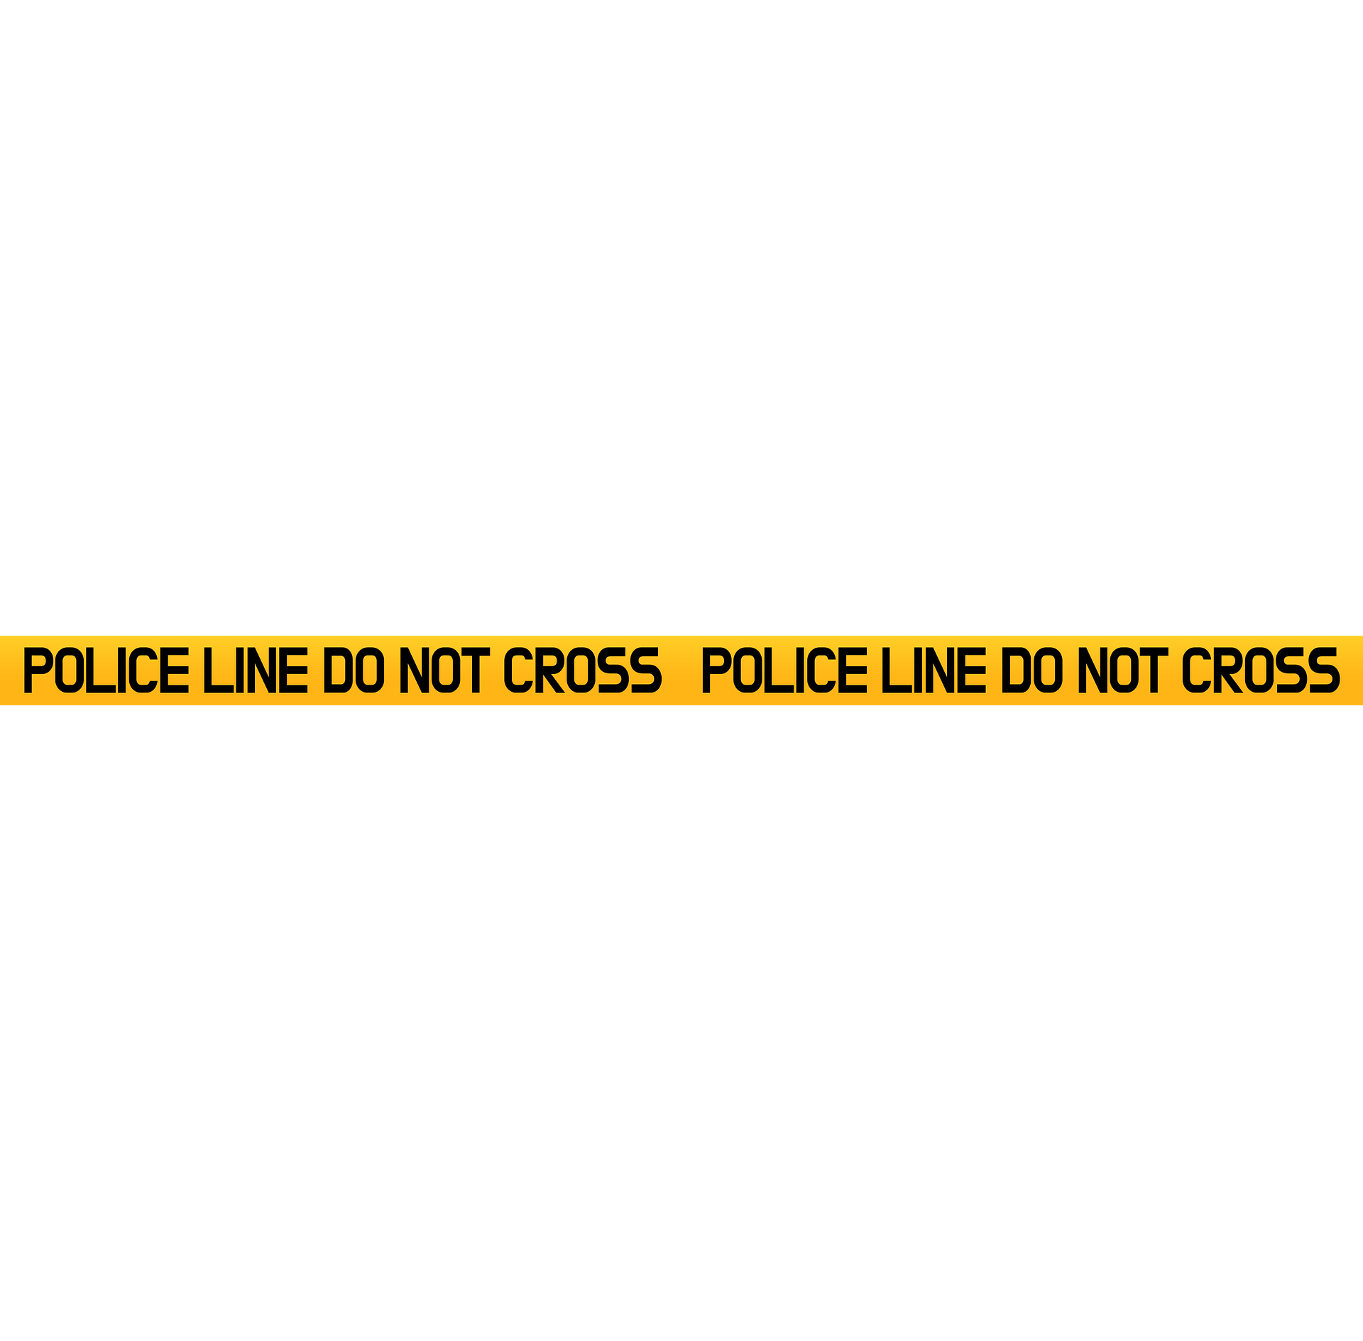
법식물학
범죄현장에 있는 증거들에서 식물학적 증거를 찾아 분석하는 것
식물 잎의 표피세포의 형태를 이용
식물 DNA 지문 검사를 하기도 함

Slide 4
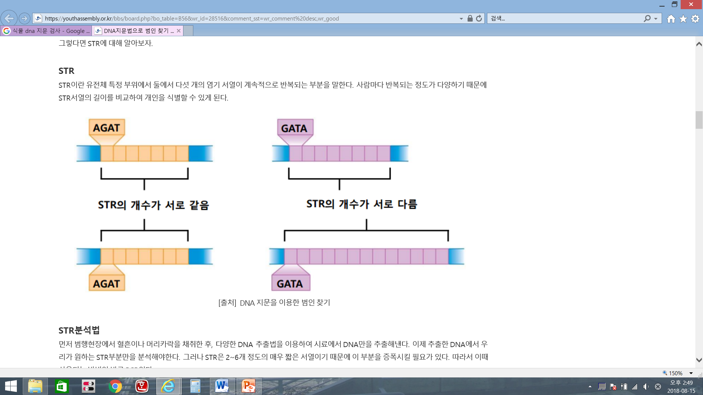
식물 DNA 지문 검사
Notes:
법식물학자들이 조사 시 쓰는 기술. DNA의 단백질을 생산하지 않는 부분을 이용
이것을 분석하면 특정 부분에서 같은 모양이 반복되는데, 이 반복되는 것으로 식물의 종류를 식별함

Slide 5
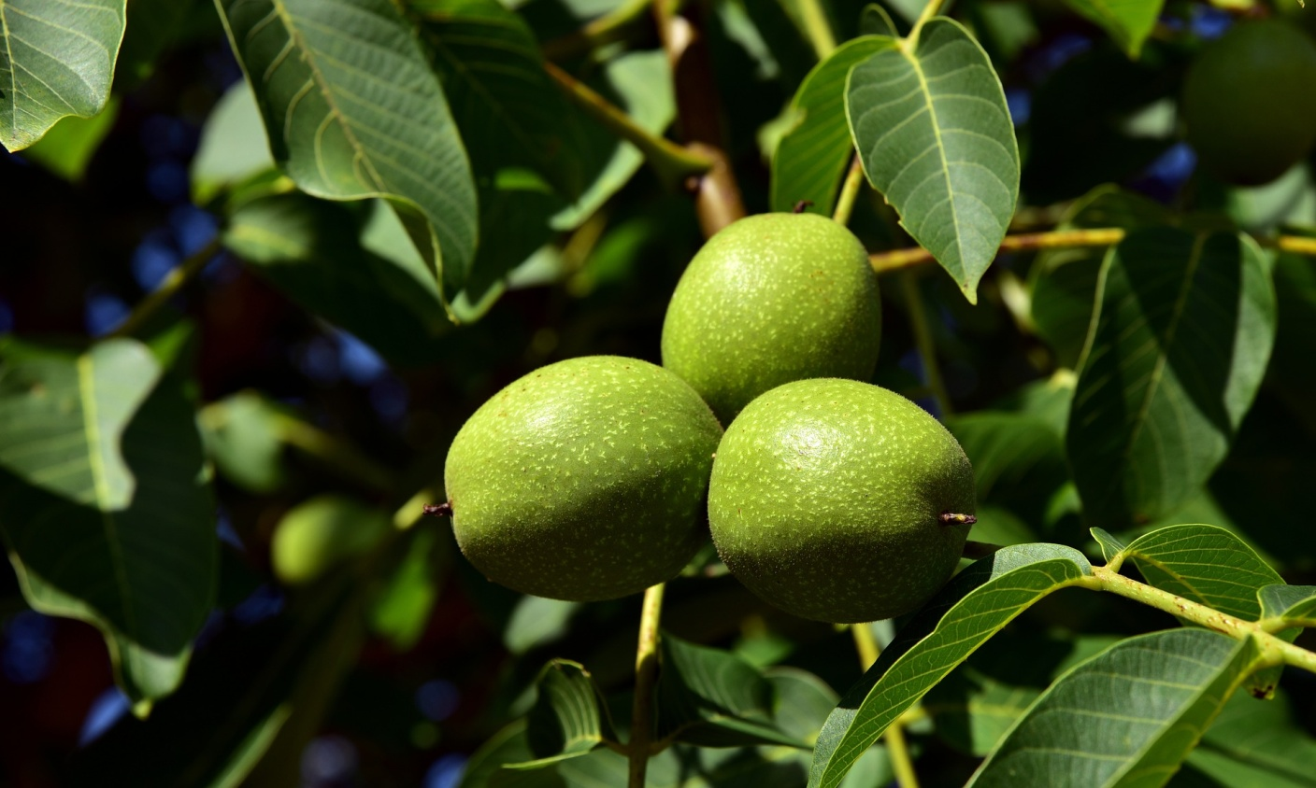
식물 DNA 지문 검사를 이용한 사건
Notes:
인디애나 주 천연자원부는 아주 값비싼 호두나무를 잘라 훔쳐간 세 명의 도둑을 찾는 중이었음
퍼듀 대학교의 한 분자 유전학자가 이 식물 DNA 지문 검사를 통해 범인을 체포

Slide 6
수사에 쓰이는 식물
Notes:
식물, 씨앗, 꽃가루, 이끼류 등 다양한 형태의 식물류가 사용 됩니다.

Slide 7
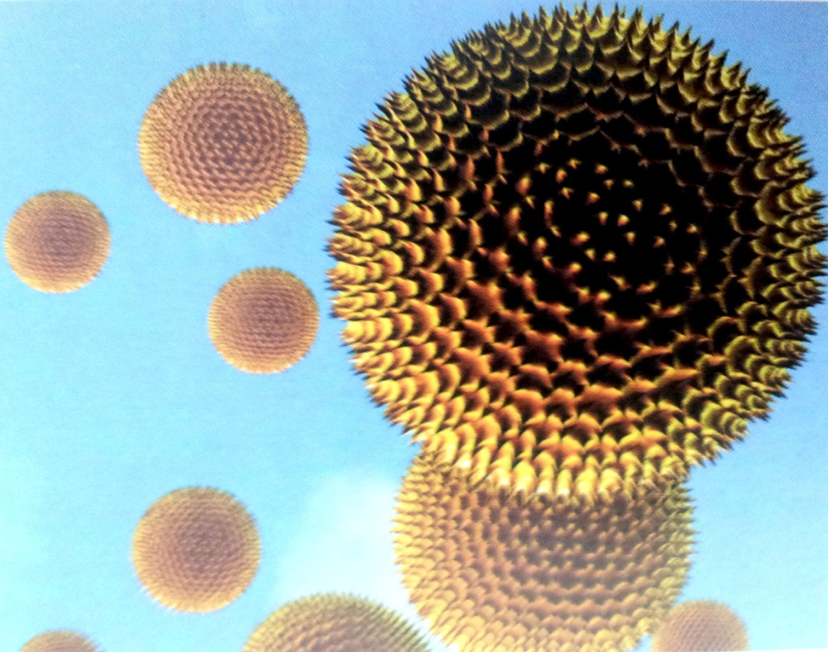
수사에 쓰이는 식물-꽃가루
법화분학자
Notes:
현미경으로 자세히 관찰, 어느 지역에서 나는 식물의 가루인지 분석
화분학만 따로 전문적으로 분석하는 법화분학자가 있음

Slide 8
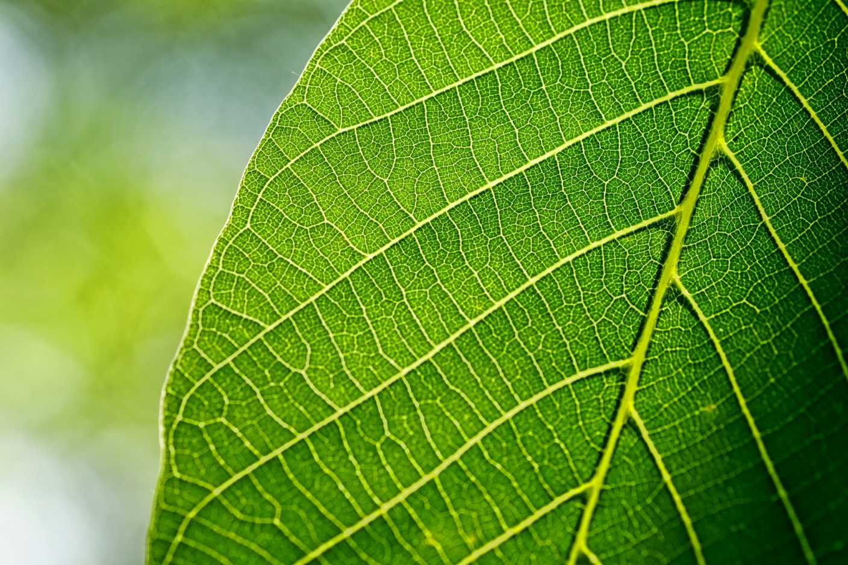
수사에 쓰이는 식물-잎
Notes:
잎 : 용의자의 옷이나 차량에 있는 잎을 현장에 있는 식물의 잎과 비교

Slide 9
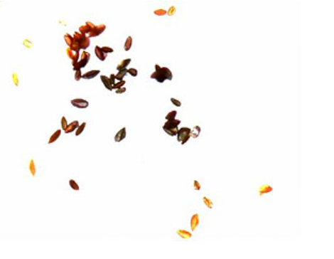
수사에 쓰이는 식물-종자
Notes:
종자 : 옷에 잘 붙고, 작기 때문에 좋은 증거 중 하나

Slide 10
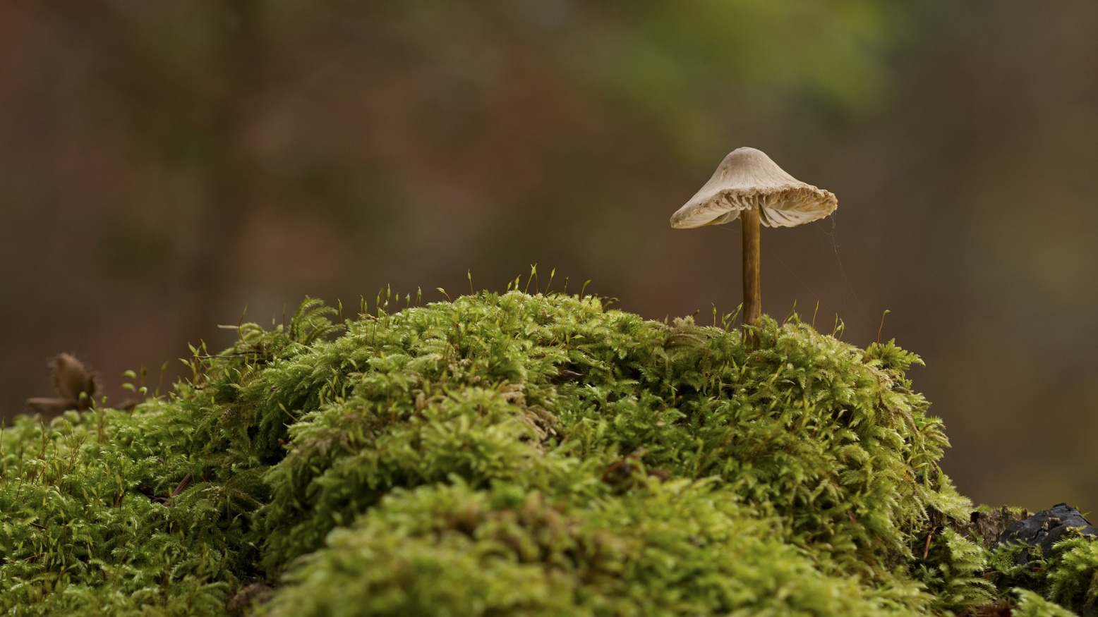
수사에 쓰이는 식물-이끼류
Notes:
이끼류 : 습한 곳에 반드시 존재하기 때문에 증거로 쓰기 좋음
(버섯 등의 균류도 증거로 사용 가능)

Slide 11
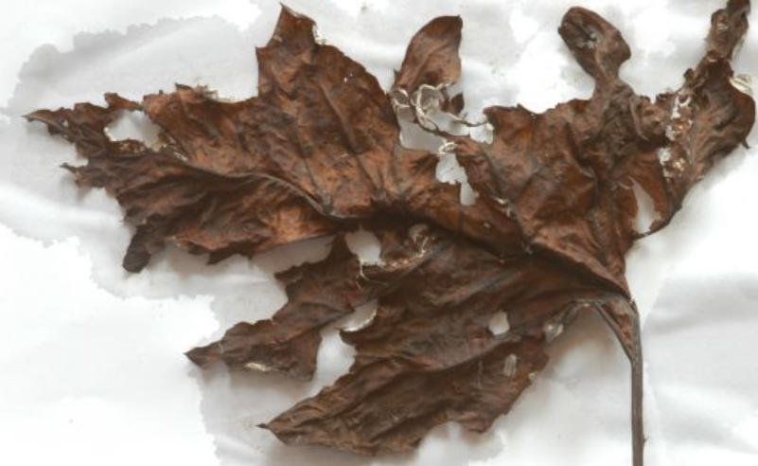
수사에 쓰이는 식물-마른잎
Notes:
마른 잎은 식물을 분류하는 데 큰 어려움이 없다. 식물의 잎 등이 부서지지 않도록 조심스럽게 다루어야 한다. 많이 부서진 경우 부서진 일부만으로는 특징을 파악할 수 없기 때문이다.
최근에는 수사식물학에도 유전자분석 방법이 도입되어 활용되고 있다.
때문에 어떤 식물인지 알아내기가 쉬워졌다.

Slide 12
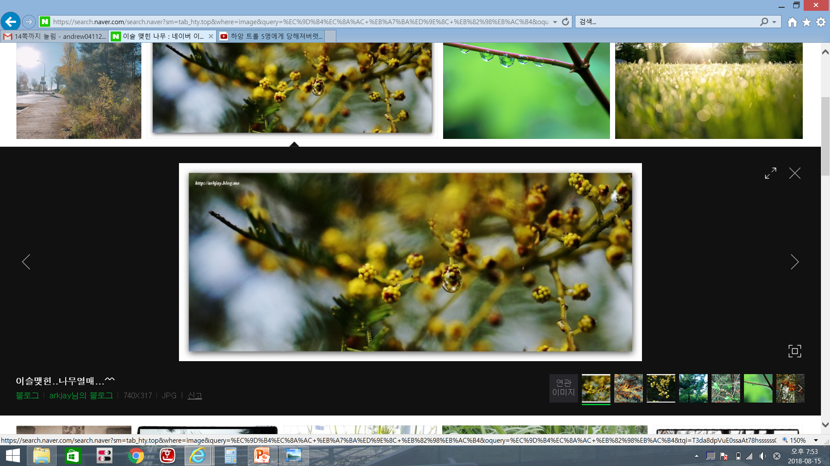
법식물학을 이용한 사례
미네소타에서 한 여성이 살해된 사건
관련된 사진
Notes:
용의자의 바지를 검사하다 피해자의 집 주변에서 자라는 나무의 입자를 발견

Slide 13
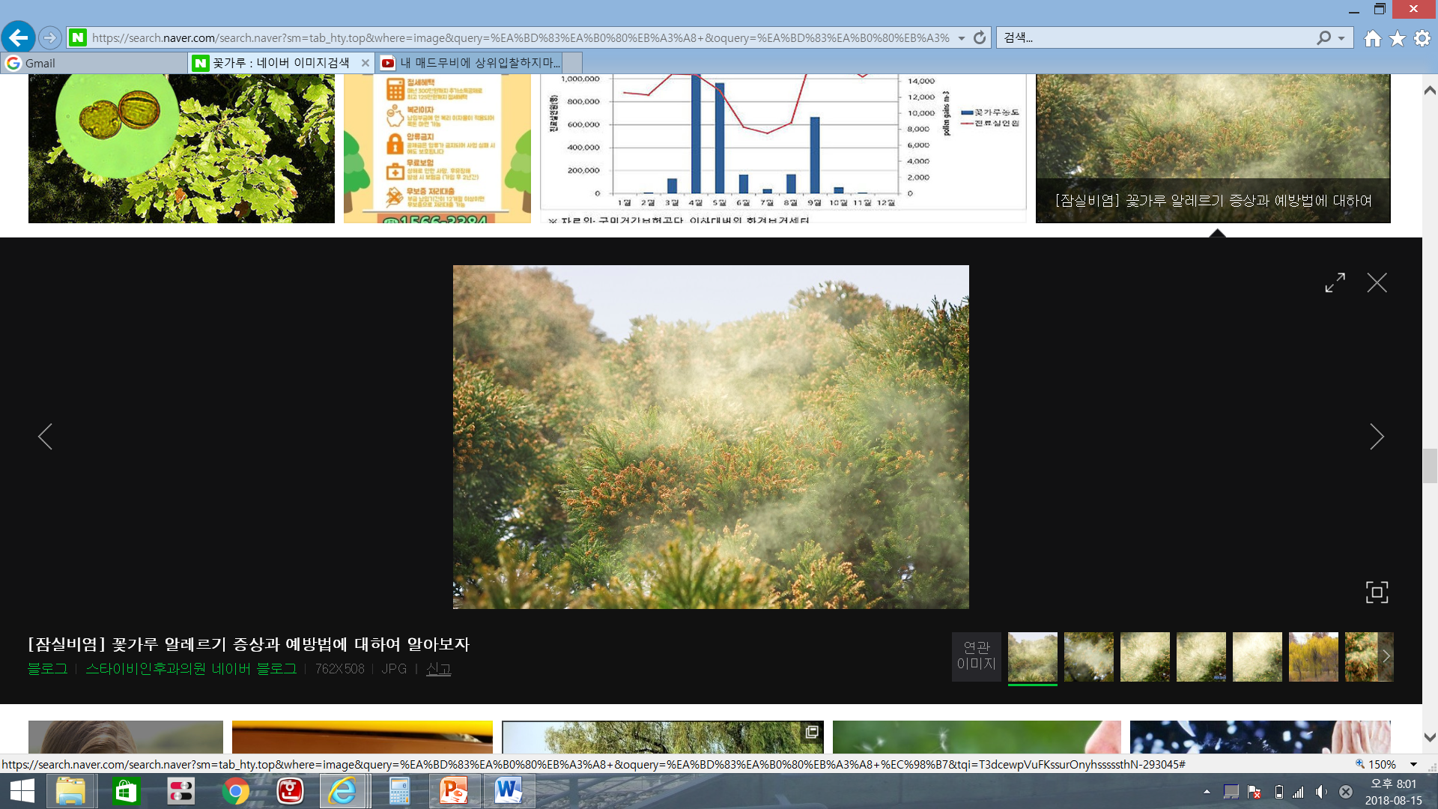
법식물학을 이용한 사례
서울 근교 야산에서 살해된 사건
관련된 사진
Notes:
피해자의 옷에 있던 꽃가루가 시신이 발견된 곳의 꽃가루와 일치하지 않았음

Slide 14
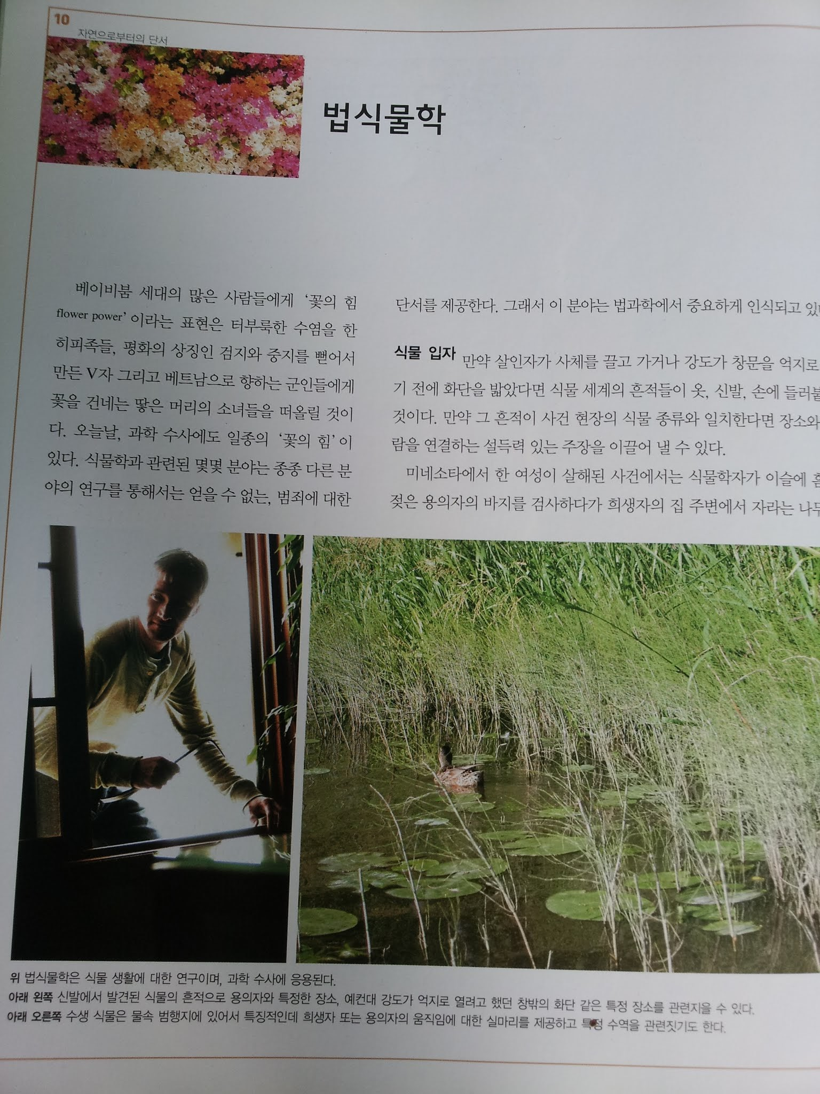
법식물학을 이용한 사례
코네티컷에서 두 소년이 갱단에게
공격당한 사건
관련된 사진
Notes:
피해자와 용의자들의 신발에서 채취한 진흙 샘플을 채취, 피해자들이 발견된 연못과 일치했음

Slide 15
법식물학 영상
https://www.youtube.com/watch?v=hfpbTta_QQI&feature=youtu.be
https://www.youtube.com/watch?v=ToRbA2y-9jc

Slide 17
활동 1
광학현미경으로 식물 세포 관찰 주어진 식물 잎의 표피세포를 잎에서 분리하여 염색을 한다. 각 식물 별로 표피세포를 관찰하여 다른 점을 비교, 분석한다. 각 식물 별로 특징을 기록한다.

Slide 18
활동 2
용의자들의 몸에서 나온 식물의 표피세포와
현장에 있던 식물의 표피세포를 비교대조
하여 누가 범인인지 밝혀낸다.

Slide 19



활동 2
A씨
B씨
C씨
D씨

Slide 20
In activity…

Slide 21
ㄱㅅ

Slide 22
다음시간에 할 것
종합 모의 수사
지금까지 배운 내용 딱 5분만 생각해 오기

